Slide 1
Python Para servidores
possibilidades de automação de tarefas e outras magias com python

Slide 2
AGENDA
SOBRE MIM
INTRODUÇÃO
POSSIBILIDADES DE USO
SERVER SEM SERVER (WTF??)
AUTOMAÇÃO DE TAREFAS
SCRIPTS DE ALERTA (MONITORAMENTO ATIVO)
REFERÊNCIAS

Slide 3
Sobre Mim
27 anos, entusiasta de software livre desde 2013,Empreendedor, Gestor da Oc Tecnologias; Apaixonado por Infraestrutura de Ti, pesquisador independente Linux, Graduando em Redes de Computadores pela UNIRN,um dos coordenadores da Comunidade de Desenvolvedores Web do Rio Grande do Norte(webdevrn),membro ativo do potilivre,curioso de segurança da informação

Slide 4
Introdução
Como sabemos o python é uma linguagem INTERPRETADA, orientada a objetos e de tipagem dinâmica,criada por Guido Van Rossum que na época era engenheiro do google e criou esta linguagem de propósito geral com a idéia do just do, ou seja a sintaxe dela é bem intuitiva você não precisa se prender muito nela para fazer algo. Aqui nós utilizaremos como linguagem de scripting.

Slide 5
Possibilidades de uso
Como dito antes é linguagem de uso geral então o limite é a imaginação de quem está implementando( levando-se em conta as limitações técnicas como desempenho e outras coisas), tendo isto em vista citarei alguns usos digamos menos usuais:
mods para zabbix
monitoramento de redes
server embutido
automação de tarefas

Slide 6
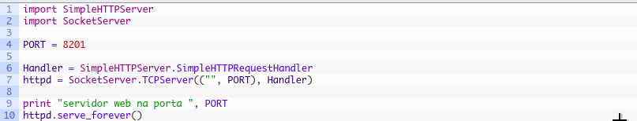
Server sem Server
muitas vezes acontece de precisarmos subir um server web e não termos nenhuma aplicação de server rodando no SO e agora José? o Python tem algumas libs que permitem prover serviços dentre elas temos: flask e simplehttp server.

Slide 7
Automação de tarefas
Uma das possibilidades que mais encanta no python é a possibilidade de automação de tarefas.Aqui colocarei um script de automação de backup que encontrei e acho que exemplifica bem o que estamos discutindo.

Slide 8
Monitorando Ativo
Monitoramento ativo é aquele que além de apresentar as informações coletadas realiza alguma ação disparada por gatilhos(triggers) pré programados, geralmente estas ações são envios de alertas ou relatórios para o Administrador

Slide 9
snmpy
o que é isto? da para inferir é uma lib que manipula o protocolo SNMP(Simple Network Management Protocol) podemos utilizar para monitoramento passivo ou seja somente colher e apresentar informações ou podemos utilizar para monitoramento ativo como citado antes, basta que tenhamos um trabalho a mais de programar nossas triggers e suas ações, exemplo: meu script detectou que determinado nó da minha rede está com lentidão posso chamar outro script que tente sanar ou mitigar o problema, ou simplesmente enviar um alerta para o administrador de redes(ação mais comum)

Slide 10
Referências
https://www.vivaolinux.com.br/script/Scanner-de-rede-em-Python
https://caveiratech.com/forum/administracao-de-servidores/monitoramento-de-softwares-dos-computadores-da-rede-usando-batch-e-python/
https://www.networkcomputing.com/networking/network-monitoring-using-python/1680305363
https://www.youtube.com/watch?v=z96M6O7mMhQ&feature=youtu.be
https://www.youtube.com/watch?v=dleojtpVTCQ
https://github.com/firehol/netdata/wiki/telegram-notifications
https://metzlog.srcbox.net/2016/01/monitoring-notifications-via-telegram/
http://www.100security.com.br/glances/
http://ninjadolinux.com.br/workshop-automatizacao-de-tarefas-em-python/
https://www.fatecourinhos.edu.br/retec/index.php/retec/article/viewFile/254/177

